Slide 1
RAPPORT D’ACTIVITE
2021
Assemblée générale
24 septembre 2022

Slide 2
QUI EST L’AADJAM ?
L’AADJAM est une association qui accueille et accompagne des jeunes âgés de 17 à 21 ans placés ou en fin de placement à l’Aide Sociale à l’Enfance d’Ile-de-France.
L’AADJAM propose :
- Un accueil inconditionnel pour un accompagnement social, administratif et juridique individuel
- La possibilité pour les jeunes de rencontrer un travailleur social, un juriste, un avocat
- Un accompagnement psychologique ;
- Une insertion sociale et culturelle des jeunes à travers de ateliers;
- La production de brochures juridiques et des formations
L’AADJAM s’appuie sur un Conseil d’Administration et un Bureau composés d’avocats,
de cadres associatifs et de jeunes ayant connu un placement à l’ASE.

Slide 3
Les activités en 2021
Malgré la crise sanitaire, les confinements, les couvre-feux, le télétravail, l’AADJAM a su s’adapter en 2021, en continuant à proposer
un accompagnement de qualité auprès des jeunes qui l’ont sollicitée.
LES CHIFFRES CLÉS
74 jeunes accompagnés
47 nouveaux jeunes:
11 jeunes filles et 36 garçons, dont 22 sortis de l’ASE
27 jeunes déjà accompagnés en 2019/2020
65 décisions de justice obtenues depuis 2019
3 ateliers « Les Mercredis du Droit »
3 Groupes de parole et 2 entretiens individuels
8 publications
10 400 visites du site internet

Slide 4
QU’A FAIT L’AADJAM EN 2021 ?
LA PERMANENCE D’ACCUEIL
D’ACCES AUX DROITS
La Permanence de l’AADJAM est un lieu d’accueil destiné à informer et accompagner les jeunes, face à leurs difficultés d’accéder à leurs droits lors ou en vue de leur sortie de l’ASE.

Slide 5
Les chiffres de la Permanence
74 jeunes accompagnés,
dont 47 nouveaux jeunes et 27 jeunes qui étaient déjà suivis par l’association depuis 20219/2020
11 jeunes filles et 63 jeunes garçons, dont 22 sortis de l’ASE
36 jeunes en accompagnement rapproché de plusieurs mois

Slide 6
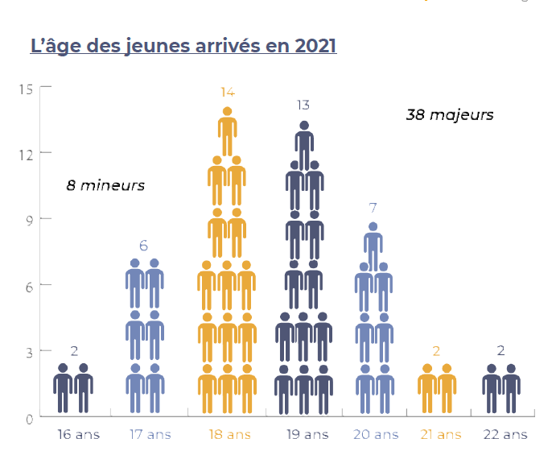
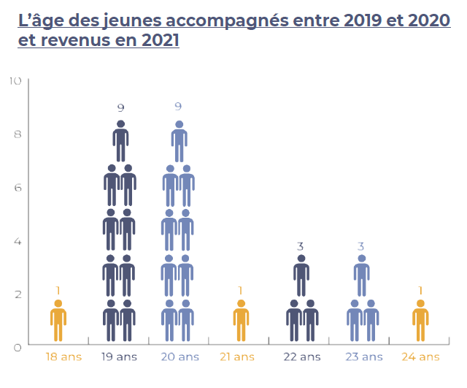
QUI EST VENU A L’AADJAM EN 2021 ?
Des jeunes, mineurs et majeurs, à l’ASE ou sortis de l’ASE.
En 2021, l’AADJAM a accompagné 47 jeunes de 16 ans à 22 ans et 27 jeunes accompagnés depuis 2019/2020 de 18 à 24 ans

Slide 7
QUI EST VENU A L’AADJAM EN 2021 ?
En provenance des 8 ASE d’Île de France et de 5 départements hors Ile-de-France

Slide 8
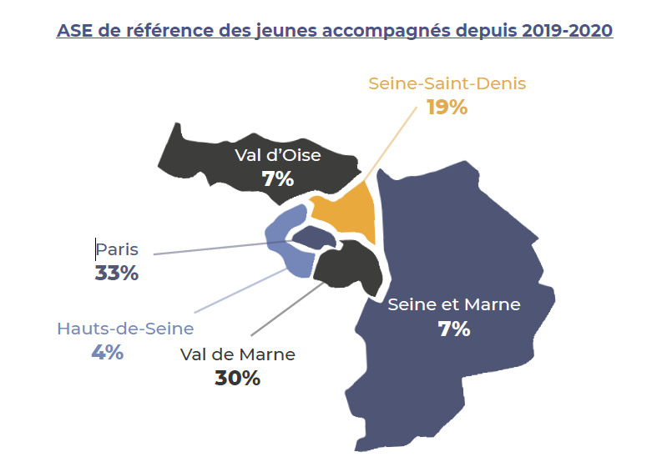

Slide 9
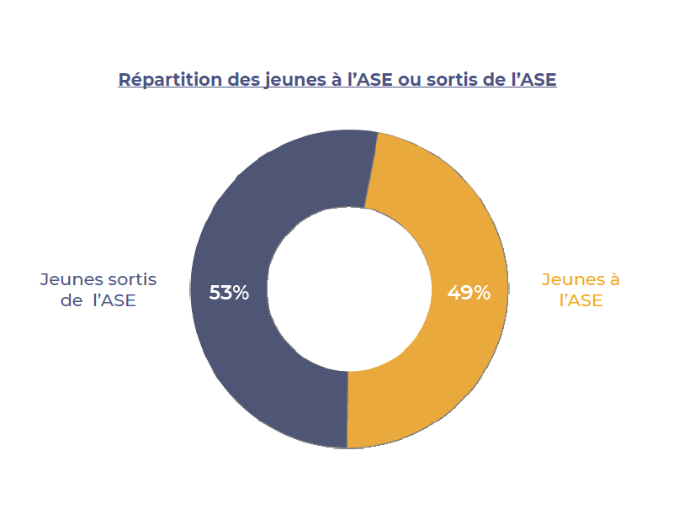
QUI EST VENU A L’AADJAM EN 2021 ?
Des jeunes, mineurs et majeurs, à l’ASE ou sortis de l’ASE.

Slide 10
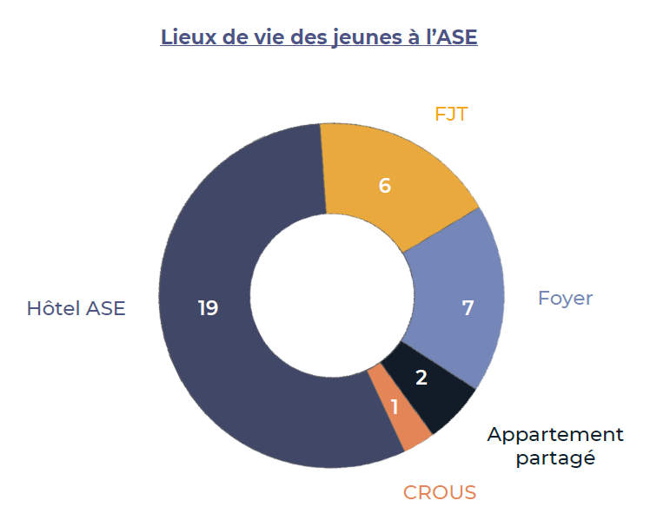
QUI EST VENU A L’AADJAM EN 2021 ?
Où sont-ils hébergés ?

Slide 12
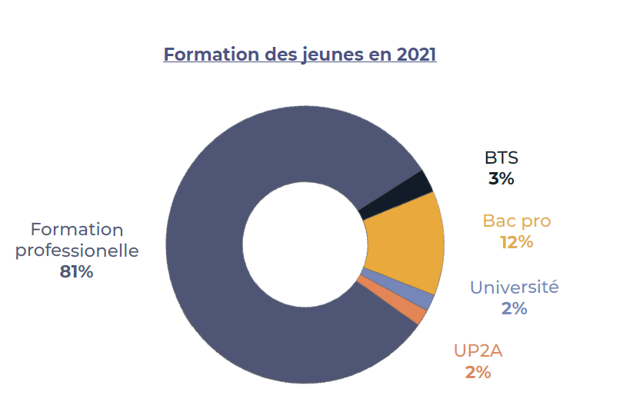
QUI EST VENU A L’AADJAM EN 2021 ?
Dans quels cursus scolaires sont-ils inscrits ?

Slide 13
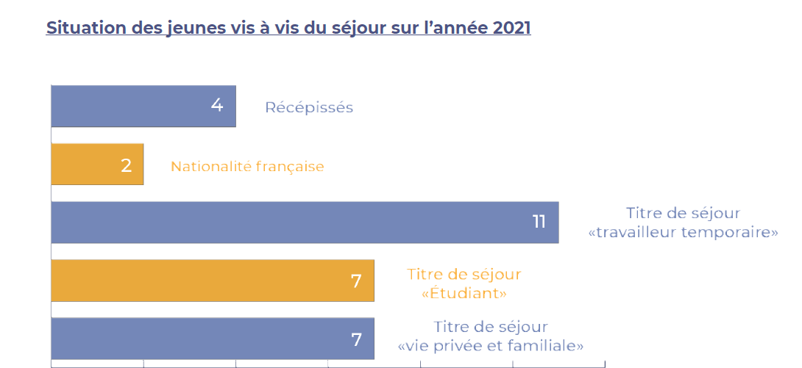
QUI EST VENU A L’AADJAM EN 2021 ?
Leur situation au regard du séjour en France

Slide 14
QU’A FAIT L’AADJAM EN 2021 ?
LA PERMANENCE
L’AADJAM reçoit les jeunes lors d’une Permanence pour tenter de résoudre leurs difficultés sociales, administratives et juridiques.

Slide 15
QU’A FAIT L’AADJAM EN 2021 ?
UN ACCOMPAGNEMENT SOCIAL, primordial pour les jeunes sortis de l’ASE
L’accompagnement social s’est révélé être une composante essentielle de l’accompagnement des jeunes sortis de l’ASE, le plus souvent à la rue, sans que leurs droits sociaux ne soient ouverts en vue de leur fin de prise en charge.
Dès le premier accueil à la Permanence, un diagnostic global de la situation de ces jeunes permet de déclencher rapidement les démarches en vue de l’ouverture de leurs droits. Le droit commun est systématiquement privilégié , la compréhension, l’adhésion et implication des jeunes dans la résolution de leurs difficultés sont le moteur de l’accompagnement de l’AADJAM.
En 2021, cet accompagnement social a consisté :
16 recherches d’hébergement : orientations vers les CCAS pour les inscriptions SIAO ; DAHO ; demandes de FJT ; prises de contact avec les services sociaux scolaires
13 domiciliations administratives : orientations vers les CCAS et les associations agréées
3 démarches de couverture maladie : renouvellement de la Complémentaire santé solidaire et des demandes de AME
2 demandes d’Aide juridictionnelle: recours contre des OQTF

Slide 16
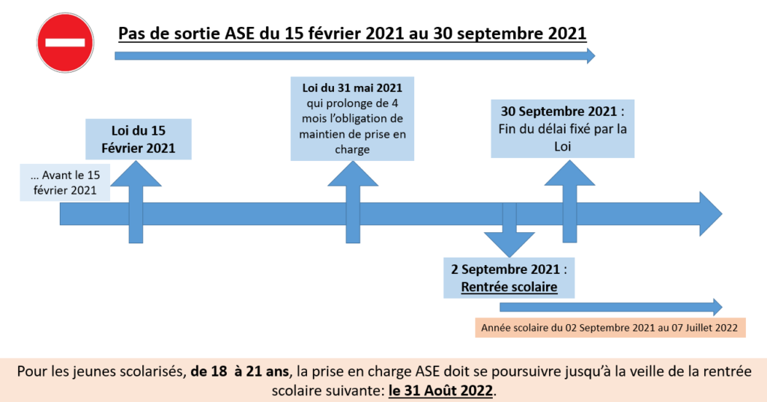
QU’A FAIT L’AADJAM EN 2021 ?
UN ACCOMPAGNEMENT EN MATIÈRE DE « CONTRAT JEUNE MAJEUR »
UN ÉLÉMENT CENTRAL LORSQUE L’AUTONOMIE N’EST PAS ACQUISE
En 2021, l’AADJAM a accompagné 15 jeunes pour une demande de « Contrat Jeune Majeur » ou de renouvellement et ce malgré le maintien des prises en charge ASE dont bénéficiaient les jeunes de moins de 21 ans du fait des lois du 15 février 2021 et du 31 mai 2021.
Pour informer les jeunes à l’ASE sur leur droit au maintien, l’AADJAM a fait d’une explication de la loi sur son site internet, au moyen d’un schéma et d’une vidéo.

Slide 17
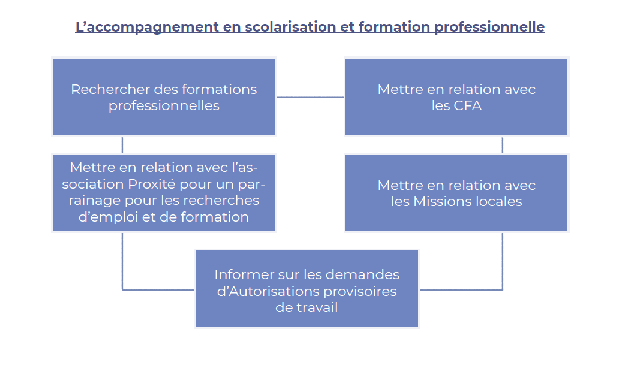
QU’A FAIT L’AADJAM EN 2021 ?
UN ACCOMPAGNEMENT EN MATIÈRE DE SCOLARISATION ET DE FORMATION PROFESSIONNELLE, UN DROIT FONDAMENTAL POUR CES JEUNES, TROP SOUVENT PAS RESPECTÉ
Cet accompagnement a bénéficié à 4 jeunes

Slide 18
QU’A FAIT L’AADJAM EN 2021 ?
UN ACCOMPAGNEMENT EN MATIÈRE DE TITRE DE
SÉJOUR ET D’AUTORISATION PROVISOIRE DE TRAVAIL
DES DÉMARCHES ESSENTIELLES POUR L’INSERTION DE CES JEUNES DANS LA SOCIÉTÉ ET LEUR AVENIR EN FRANCE
En 2021, les demandes de titre de séjour et d’autorisation provisoire de travail ont concerné 24 jeunes
5 jeunes accompagnés par l’AADJAM pour contester un refus de séjour et une OQTF et 5 jeunes accompagnés dans leur demande de déclaration de nationalité française

Slide 19
QU’A FAIT L’AADJAM EN 2021 ?
UN ACCOMPAGNEMENT VERS LE CONTENTIEUX
ULTIME RECOURS LORSQUE LES DROITS DES JEUNES NE SONT PAS RESPECTÉS
L’action en responsabilité contre l’ASE
Les fins de prise en charge ASE durant la période scolaire engagée
Les refus de « Contrat Jeune Majeur » ou de renouvellement
L’impossibilité de prises de rendez-vous en préfecture du fait de la dématérialisation
Les refus de titres de séjour et les OQTF
En 2021, 6 décisions de justice ont été obtenues suite à des procédures engagées par les jeunes avec l’aide de l’AADJAM et de son réseau d’avocats et 10 procédures judiciaires engagées.

Slide 20
QU’A FAIT L’AADJAM EN 2021 ?
Les Ateliers, appelés « Les Mercredis du Droit »
Au cours de l’année 2021, 3 ateliers ont été organisés
et ont vu la participation de 15 jeunes.
89 participations depuis 2019.

Slide 21
QU’A FAIT L’AADJAM EN 2021 ?
Les groupes de parole
Au cours de l’année 2021, 3 groupes de parole
9 jeunes participants
2 entretiens individuels

Slide 22
Le nouveau site internet de l’AADJAM
Le nouveau site internet de l’AADJAM a permis d’informer le plus grand nombre de jeunes dans toute la France, sur les maintiens de prises en charge à l’ASE tout au long de l’état d’urgence sanitaire, et de mettre en ligne des brochures juridiques et des mémos .
6000 visiteurs sur le site depuis le 5 mai 2021
11 400 visites sur le site depuis le 5 mai 2021

Slide 23
LES PUBLICATIONS DE L’AADJAM Les outils d’information à destination des jeunes, des professionnels et des militants associatifs
L’AADJAM a publié plusieurs brochures ou outils pour favoriser l’accès à l’information à destination des jeunes et/ou des professionnels :
« Quelles aides pour les jeunes majeurs isolés » avec le Gisti et Infomie
« Le Droit à l’hébergement opposable (DAHO) » avec l’association Dalo
Mode d’emploi pour les Titres de séjour
Mode d’emploi pour les Autorisations Provisoires de Travail
La Déclaration de nationalité
Ton Droit à la Scolarisation
Ton Droit à l’Apprentissage
Un Schéma interactif des parcours ASE

Slide 24
LES FAITS MARQUANTS DE L’ANNEE 2021

Slide 25
Le Trophée Pro Bono 2021 du Barreau de Paris
En octobre 2021, l’AADJAM a été honorée en recevant le Trophée Pro Bono du Barreau de Paris, dans la catégorie « Prix en Equipe »
Depuis sa création , l’AADJAM a accompagné les jeunes en vue de la reconnaissance de leurs droits devant les tribunaux, avec l’appui de son réseau d’avocats des différents Barreaux d’Ile-de-France et notamment du Barreau de Paris.
L’AADJAM remercie l’engagement de ses avocats aux côtés des jeunes placés ou sortis de l’Aide Sociale à l’Enfance qui a permis l’obtention de 65 décisions de justice de 2019 à 2021, le plus souvent favorables aux jeunes.

Slide 26
LES FAITS MARQUANTS DE L’ANNEE 2021
L’Anniversaire de l’AADJAM
Le 8 décembre 2021, l’AADJAM a fêté son 3ème Anniversaire !
C’est le 8 décembre 2018 que l’AADJAM s’est constituée en association, loi 1901, et sa Permanence a été mise en place en Février 2019 avec le soutien de plusieurs Fondations, la confiance des jeunes, son réseau d’avocats et ses partenaires associatifs.

Slide 27
REMERCIEMENTS L’AADJAM remercie tous ses financeurs et soutiens qui ont permis de faire bénéficier aux jeunes placés ou sortis de l’ASE d’un accompagnement de qualité.
REMERCIEMENTS
.

